Slide 1
3. DECEMBAR SVETSKI DAN OSOBA SA HENDIKEPOM Prihvatanje različitosti
Priredila:dr Nora Lazar Šarnjai 2013

Slide 2
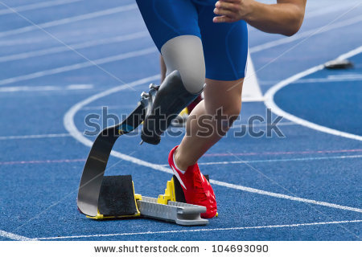
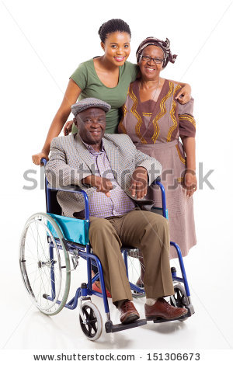

Slide 3
PRIHVATANJE RAZLIČITOSTI
PREDRASUDE znači imati stav/mišljenje/procenu koja nije bazirana na poznavanju stvari ili ozbiljnom promišljanju. Osobe sa invaliditetom su osobe prema kojima i u našoj lokalnoj zajednici postoje različite vrste predrasuda, vezane za različita područja njihovog života – porodičnog života, zapošljavanja, školovanja i života u zajednici. Naša uloga je senzibilizacija građana za potrebe, prava i sposobnosti osoba sa invaliditetom, kao i poboljšanje kvalitete života osoba sa hendikepom. U tome nam mogu pomoći i volonteri iz Udruženja osoba sa invaliditetom svojim kreativnim pristupom u rešavanju ovoga problema. Zajedničkim snagama možemo učiniti pozitivne korake ka smanjenju predrasuda i pridoneti njihovom uklanjanju.

Slide 4
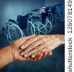

Slide 5
Prihvatanje različitosti
- Ako decu učimo toleranciji, poštovanju i uvažavanju drugih, od najranijeg doba, učinićemo ih dobrim i poštenim ljudima. Razmena informacija i pozitivnih iskustava između škola, institucija, nevladinih organizacija, roditelja, nastavnika i učenika promoviše toleranciju i uzajamno razumevanje u široj zajednici, što pomaže svima da bolje shvate probleme i potrebe dece sa posebnim potrebama. Prihvatanje različitosti je jedan od osnovnih segmenata za izgradnju zdravog i celovitog identiteta ličnosti i na njemu treba stalno raditi sa decom.

Slide 6
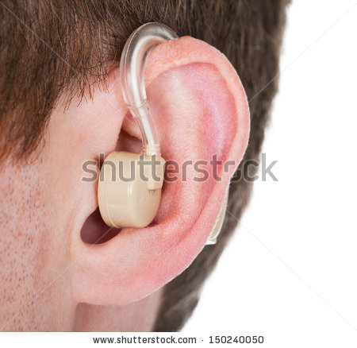

Slide 7
Prihvatanje različitosti
Ukoliko smo Vas zainteresovali za ovu temu poslušajte emisiju o zdravstvu Panda radija u kojoj možete čuti našeg psihologa Kasa Anu ili pročitajte članak dr Vereš Sekula Ildiko u Kanjiškim Novinama.

